Slide 1
实验七 数字音乐电路
实验目的
1.学习设计调试系统电路，提高实验技能；
2.了解数字音乐电路的一般原理。
实验原理
物体之所以能发出声音，是因为物体在振动；之所以各个物体发出的声音不同，是因为振动频率不同。同样，每个人的声音都不同，是因为每个人声带振动频率不一样。
音乐中的各音是人们在声学的自然规律作用下，从无数个音中筛选出来的。平时我们所说的CDEFGAB就是音名，每个音名有它固有的频率，而do、re、mi、fa、so、la、xi是唱名，唱名的频率则可以随调而变。

Slide 2
（实验原理）
目前，国际上采用a´=440Hz作为国际标准音高。
按照十二平均音律的12音之间的频率成等比级数关系，在每八个度内12个音之间的等比系数为2^{1/12}。两个八度之间的同一音名的频率为整数倍关系。小字一组和小字二组的各音标准频率如表所示：
表1 小字一组的标准频率
表2 小字二组的标准频率
音名 | c´ | d´ | e´ | f´ | g´ | a´ | b´
简谱名 | 1 | 2 | 3 | 4 | 5 | 6 | 7
频率（Hz） | 261.63 | 293.66 | 329.63 | 349.23 | 392.00 | 440.00 | 493.88
音名 | c´ | d´ | e´ | f´ | g´ | a´ | b´
简谱名 | 1 | 2 | 3 | 4 | 5 | 6 | 7
频率（Hz） | 523.25 | 587.32 | 659.26 | 698.46 | 783.49 | 880.00 | 987.77

Slide 3
（实验原理）
实际的音乐电子电路是很复杂的，需要考虑很多因素，比如音色、音强等，本次实验主要是根据数字分频原理，利用计数器构成一个简单的单音的七音阶电路。
具体电路工作原理：利用双四位二进制计数器74393对一个47520Hz的基准频率计数分频，通过组合逻辑电路获得异步清零信号，当计数器计数到某一数值时，清零信号有效，对计数器74393清零使之重新开始计数，从而实现对47520Hz的信号分频，得到想要的频率（即一个音阶）。
要想获得七个音阶，必须有七个不同的组合逻辑电路来得到七个清零信号，从而实现七音阶电路。

Slide 4
74393介绍
（实验原理）
74393包含两路四位二进制计数器，时钟信号分别为CP1和CP2，R1和R2分别是两路的清零端，高电平有效，输出端Q_{D}为高位，Q_{A}为低位。将两路级联可以实现八位二进制计数。

Slide 5
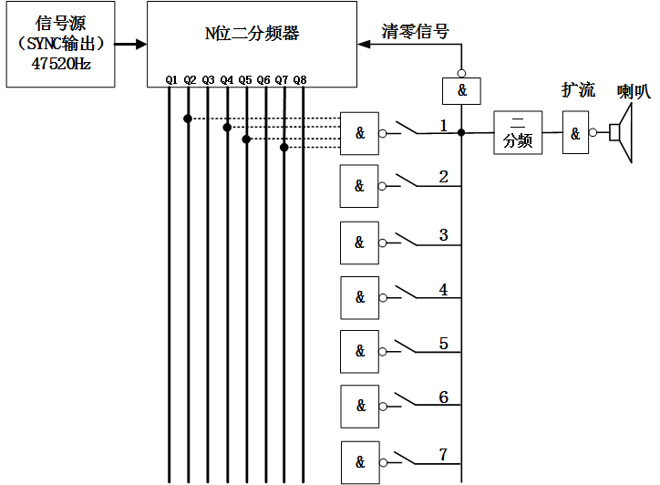
（实验原理）
单音音阶电路（Do 262Hz）

Slide 6
（实验原理）
以c´（1）为例，要获得262Hz的脉冲，计数器的状态应该这样来获得：47520/262≈181,181/2≈90，十进制数90变为八位二进制数为01011010，即当Q7Q5Q4Q2同时为1时，可产生262Hz的脉冲。
(考虑到我们的与非门最多是四输入与非7420，所以计算时尽量近似计算，保持输出最多为四个1）
计数器（N位二分频器）输出的信号为脉冲信号，直接接扬声器音质会非常差，所以需要增加一个等占空比的二分频器（7474），使输出信号变为等占空比的方波，提高声音的大小。
二分频器后的与非门，起到扩流的作用，它可以提高电路的驱动能力，带动扬声器。

Slide 7
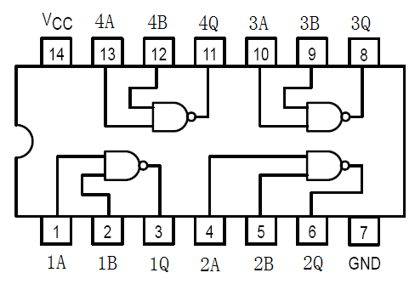
实验内容：
1、熟悉74393的功能，并将其接成一个8位的二进制计数器，验证其功能
2、用与非门组合逻辑电路，译码输出七个音阶
3、用函数发生器代替振荡器测试调整电路，并用示波器测量七个音阶频率，列表记录，与理论值（小字一组）进行比较
4、试听七个音阶
7400

Slide 8
（实验注意事项）
1.输入为TTL信号，用信号源的SYNC输出，频率调为47520Hz。
2.建议先连出来一个音，然后再连其他的音。如果听不到音，用示波器测也行，频率正确即可。

Slide 9
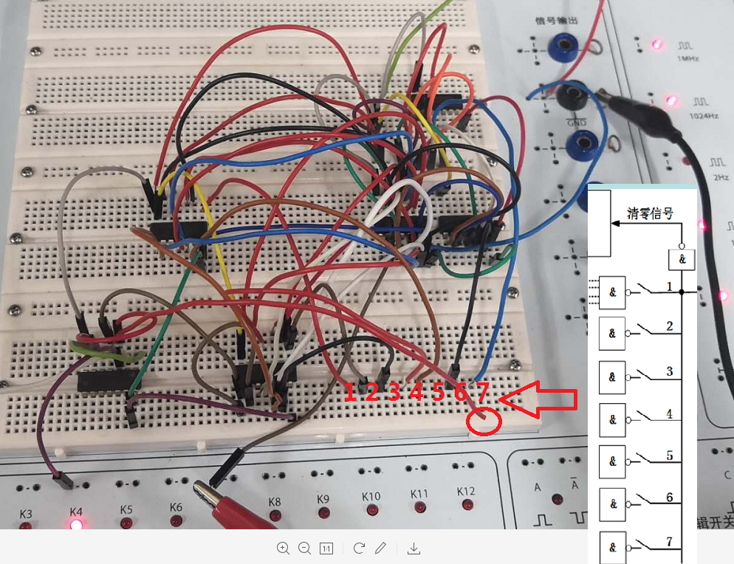
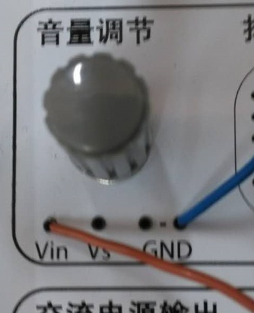

（电路实物图）
喇叭接法

Slide 10
THE END
谢谢大家！

